Slide 1
型号研制工程案例
----某无人驾驶的小型气象探测飞机研制生产项目
白思俊
西北工业大学管理学院
中国项目管理研究委员会

Slide 2
项目背景
—某无人驾驶的小型气象探测飞机研制生产项目
某飞机制造公司承担无人驾驶的小型气象探测飞机研制生产项目。项目拟于2001年7月开始实施，市场需求为50-100架，首架交付日期为2004年12月。项目目标包括飞机研制和为保证飞机性能的特种设备/设施采购，为保障小型气象探测飞机研制与试飞任务的顺利进行，项目总投资为1.2亿元人民币。

Slide 3

1.目标确定
明确项目的目标，进行任务描述

Slide 4
1.项目目标的描述
研制无人驾驶小型气象探测飞机；
时间从2001年月7月到2004年月12月，总工期为3.5年；
总经费为1.2亿元人民币。

Slide 5
2.组织管理设计
假设该工程由贵公司承担，请为贵公司实施该项目设计一个合理的组织管理机构，要求采用项目负责制的管理形式，统筹考虑计划、人力、资源、费用及质量管理等方面的管理问题。

Slide 6
2.组织管理机构
总经理
人力资源部
经营发展部
财务部
设计部
采购部
生产部
质量部
职员
职员
职员
职员
职员
职员
职员
职员
职员
职员
职员
职员
职员
职员
项目协调

Slide 7
3.里程碑计划
针对项目的目标要求，初步拟定该项目的重大里程碑计划，制作该项目实施的反映重大里程碑事件关系的里程碑计划图。

Slide 8
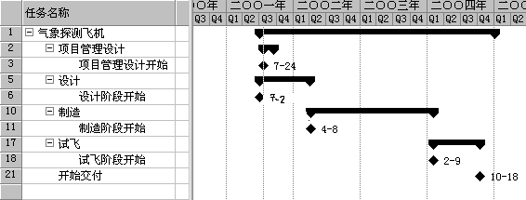
3.项目重大里程碑

Slide 9
4.工作分解结构确定
针对项目的实施要求及重大里程碑事件，对该项目实施的过程进行分解，要求分解后的项目工作数目大约20个左右，并用工作分解结构图或工作分解结构表进行表达，在工作分解结构图或表中编制工作编码。

Slide 10
4.工作分解结构(表)
编码
工作名称
编码
工作名称
100
气象探测飞机
133
部件装配
110
项目管理设计
134
总装
111
编制项目任务书
135
喷漆
112
制作工作计划书
136
地面测试
120
设计
140
试飞
121
总体设计
141
试飞前准备
122
详细设计
142
地面测试
123
工艺设计
143
试飞鉴定
124
工装设计
150
交付
130
制造
131
工装制造
132
零件制造

Slide 11
4.工作分解结构(图)
100气象探测飞机
110项目管理设计
120设计
130试飞
140制造
150交付
131
121总体设计
111编制任务书
141
132
122详细设计
112制作工作计划书
133
142
134
123详细设计
133
135
124工装设计
136

Slide 12
5.责任分配
为项目的每项工作指派责任人，并制定项目的责任分配。

Slide 13
5.项目责任分配表
图例：
▲负责 ●辅助 ◆通知
责任者（个人或组织）
设计部
制造部
试飞部门
项目经理
质量部
采购部
市场部
工作分解结构
任务编码
任务名称
110
项目管理设计
▲
120
计划设计
▲
◆
●
●
130
制造
●
▲
●
●
●
140
试飞
▲
●
150
交付
●
▲

Slide 14
6.人力与资源使用计划
针对项目的工作分解结构，估计每一工作的工作量及工作时间，制定项目的人力与资源使用计划。

Slide 15
6.人力与资源计划表
编码
任务名称
资源名称
工作量
（人月）
计划时间
（月）
资源数
100
气象探测飞机
110
项目管理设计
111
编制项目任务书
管理专家
10
1
10
112
制作工作计划书
计划人员
4
1
4
120
设计
121
总体设计
设计师
100
4
25
122
详细设计
设计师
700
7
100
123
工艺设计
设计师
500
2
250
124
工装设计
设计师
400
10
40
130
制造
131
工装制造
工程师
1200
10
120
132
零件制造
工程师
1800
18
100
133
部件总配
工程师
900
9
100
134
总装
工程师
600
3
200
135
喷漆
工人
120
2
60
136
地面测试
试验师
30
1
30
140
试飞
141
试飞前准备
工人
50
5
10
142
地面测试
试验师
90
5
18
143
试飞鉴定
专家
30
4
7. 5
150
交付
职员
30
3
10

Slide 16
7.费用分解
针对项目总投资结合工作分解结构及人力资源使用计划进行项目费用的分解，编制项目的费用分解结构。

Slide 17
7.费用分解表
编码
任务名称
资源名称
工作量
（人月）
计划时间
（月）
资源数
人力费用
（万元）
采购费用
（万元）
100
气象探测飞机
110
项目管理设计
111
编制项目任务书
管理专家
10
1
10
10
5
112
制作工作计划书
计划人员
4
1
4
4
5
120
设计
121
总体设计
设计师
100
4
25
100
10
122
详细设计
设计师
700
7
100
700
10
123
工艺设计
设计师
500
2
250
500
10
124
工装设计
设计师
400
10
40
400
10
130
制造
131
工装制造
工程师
1200
10
120
600
2000
132
零件制造
工程师
1800
18
100
900
3000
133
部件总配
工程师
900
9
100
450
1000
134
总装
工程师
600
3
200
300
1000
135
喷漆
工人
120
2
60
24
100
136
地面测试
试验师
30
1
30
15
100
140
试飞
141
试飞前准备
工人
50
5
10
10
50
142
地面测试
试验师
90
5
18
45
100
143
试飞鉴定
专家
30
4
7. 5
30
100
150
交付
职员
30
3
10
6
50

Slide 18
8.编制项目计划
编制项目的计划，项目计划以网络图或甘特图的形式表示，确定项目的关键工作。

Slide 19
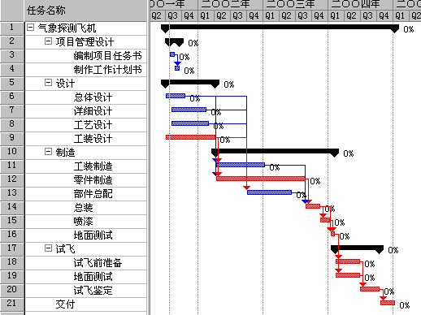
8.制定项目计划 (1)

Slide 20
8.制定项目计划 (2)
标识号
任务名称
工期
开始时间
完成时间
资源名称
完成百分比
1
启动
0 工作日
2001年7月2日
2001年7月2日
0%
2
编制项目任务书
20 工作日
2001年7月2日
2001年7月27日
0%
3
制作工作计划书
20 工作日
2001年7月30日
2001年8月24日
0%
4
总体设计
80 工作日
2001年8月27日
2001年12月14日
0%
5
详细设计
140 工作日
2001年9月24日
2002年4月5日
0%
6
工艺设计
40 工作日
2001年9月24日
2001年11月16日
0%
7
工装设计
200 工作日
2001年7月2日
2002年4月5日
0%
8
工装制造
200 工作日
2002年4月8日
2003年1月10日
0%
9
零件制造
355 工作日
2002年4月8日
2003年8月15日
0%
10
部件总配
180 工作日
2002年6月3日
2003年2月7日
0%
11
总装
60 工作日
2003年8月18日
2003年11月7日
0%
12
喷漆
40 工作日
2003年11月10日
2004年1月2日
0%
13
地面测试
20 工作日
2004年1月5日
2004年1月30日
0%
14
试飞前准备
100 工作日
2004年2月2日
2004年6月18日
0%
15
地面测试
100 工作日
2004年2月2日
2004年6月18日
0%
16
试飞鉴定
80 工作日
2004年6月21日
2004年10月8日
0%
17
交付
60 工作日
2004年10月11日
2004年12月31日
0%
18
结束
0 工作日
2004年12月31日
2004年12月31日
0%

Slide 21
9.成本分析
按照项目的执行周期描述项目的成本曲线和累积成本曲线，并结合项目的执行情况进行项目成本费用的分析，制定项目的进度与费用控制计划。

Slide 22
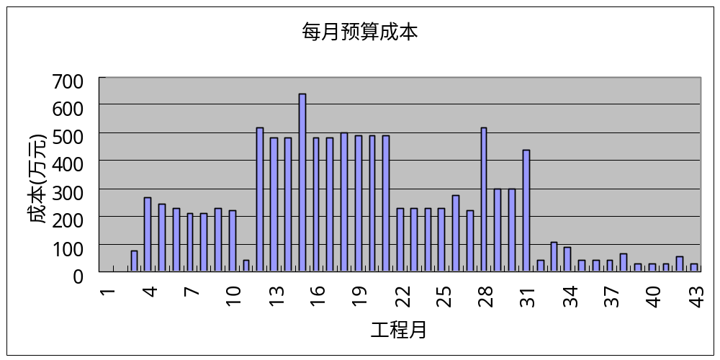
9. 成本费用分析(1)
——工程预算成本

Slide 23
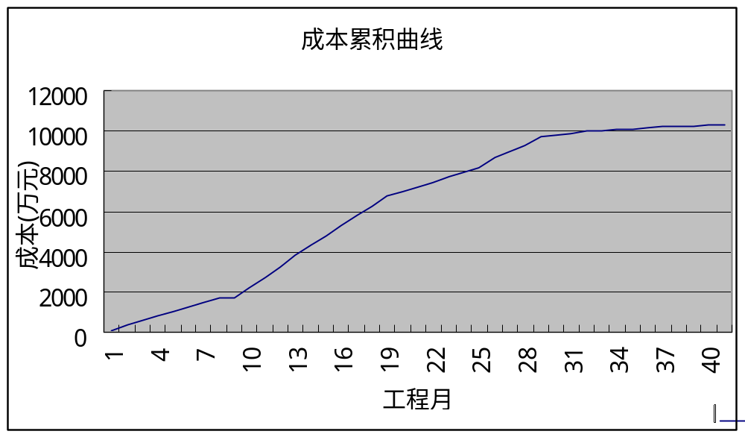
9. 成本费用分析(2)
——成本累积曲线

Slide 24
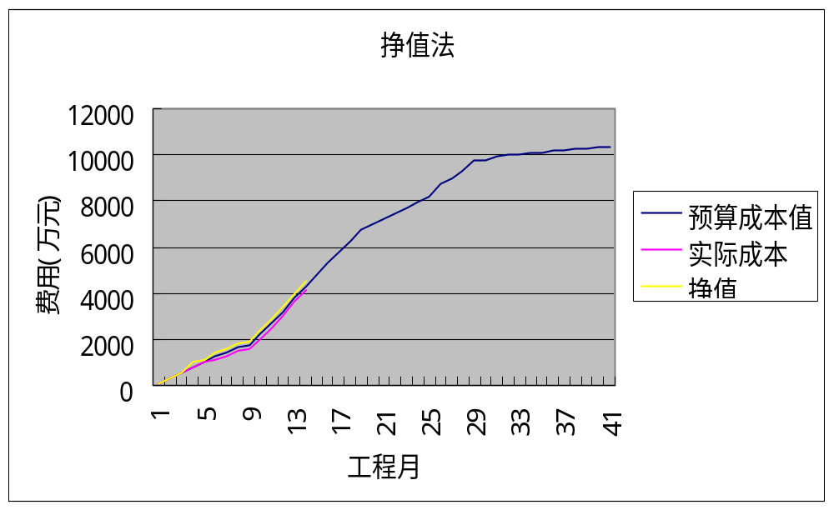
9. 成本费用分析(3)
——挣值分析

Slide 25

10.风险分析
分析项目实施过程中可能遇到的实施风险，并提出应对计划

Slide 26
10.风险管理
飞机研制风险包括：
①技术风险：新技术、新工艺、新设备、新材料、新技术方案等存在着风险，设计缺陷，后备措施不足
②费用风险：费用分配、延期成本、成本控制、政治成本、政策成本、风险成本。
③时间风险：历时估计、活动排序、进度控制、进度后备。
④人力风险：选人不当、关键人离开、个性差异、团队意识、技术观念差异。
⑤管理风险：机制不适应、决策失误、过程控制不严、合同管理不当、采购控制。
针对以上风险的应对措施：回避、减少、接受、转移、预防。
风险管理的过程：风险识别、风险量化、风险评价、风险处置。

Slide 27

11.项目状态分析与项目进展报告
描述项目的进度管理过程，怎样报告项目进展状态

Slide 28
11.项目状态分析与项目进展报告
——状态概括
项目进度是否符合计划?
最终交付期限?
最终成本估算?
与其他高层计划冲突的事件
  生产率
  交付
  合作伙伴，及其他。

Slide 29
11.项目状态分析与项目进展报告
——进展
列出上次状态更新以来获取的成绩和进展
  说明日程表中的依赖关系
强调对所取得的进展起推动作用的事件

Slide 30
11.项目状态分析与项目进展报告
——需要注意的方面
列出上次状态更新以来的日程推迟和问题
  列出所采取的纠正性措施
  说明日程表中的依赖关系
确认您对下列问题的理解
  导致推迟或阻碍进展的问题
  问题未能预见的原因
  客户是否希望与高层领导者会谈

Slide 31
11.项目状态分析与项目进展报告
——日程
列出最重要的宏观日期
确保简洁，不要因细节过多而分散注意力
如有必要，分发详细日程
  确保熟悉计划中的每个细节，以便回答问题

Slide 32
11.项目状态分析与项目进展报告
——交付
列出主要的关键交付日期
  从您到客户
  从您到外部服务机构
  从外部服务机构到您
  从其他部门到您
说明您对每个交付日期能否实现的置信程度

Slide 33
11.项目状态分析与项目进展报告
——成本
列出新的成本估算
  包含以前的估算
    理解这些数字差异的原因
    -- 准备回答问题
如果有超出预计的成本
  概括原因
  列出所采取的纠正或防范措施
  给出对未来开支的切实估算

Slide 34
11.项目状态分析与项目进展报告
——技术
列出已解决的技术问题
列出急需解决的技术问题
  概括这些问题对项目的影响
列出项目所依赖的不稳定的技术
  指出疑问的来源
  概述采取的措施和后备计划

Slide 35
11.项目状态分析与项目进展报告
——人力资源
概述项目的人力资源
  专职
  兼职
  如果因为人力资源缺乏使项目受阻，请提出可能的解决方案
请理解顾客都有这样的心情：希望使用所有可能的资源，同时精确地控制成本

Slide 36
11.项目状态分析与项目进展报告
——下一次检查的对象
下一次状态更新的时间
列出下一次检查的对象
  将完成的特定部分
  即将解决的问题
确保项目中的每个人理解计划

Slide 37
11.项目状态分析与项目进展报告
——项目进展状态报告
项目关键点检查报告
项目执行状态报告
任务完成报告
重大突发性事件的报告
项目变更申请报告
项目进度报告
项目管理报告

Slide 38
①项目关键点检查报告
关键点名称：
检查组名称：
检查组负责人：
报告人：
报告日期：
报告份数：
对关键点的目标描述
关键点结束时间与计划时间相比
提交物是否能满足性能要求
估计项目以后发展态势
检查组负责人的审核意见： 签名： 日期

Slide 39
②项目执行状态报告
任务名称
任务编码
报告日期
状态报告份数
实际进度与计划进度相比
投入工作时间加未完成工作的计划时间和计划总时间相比
提交物是否能满足性能要求
任务能否按时完成
现在人员配备状况
现在技术状况
任务完成估测
潜在的风险分析及建议
任务负责人审核意见：
签名： 日期

Slide 40
③任务完成报告
任务名称及编码：
结束日期：
交付物的性能特点：
实际工作时间和计划时间相比：
实际成本和估计费用相比：
实施过程中遇到的重大技术问题及解决办法：
评审意见：
评审人： 日期：
紧后工作名称及编码：
紧后工作计划及措施：
项目负责人审核意见： 签名： 日期：

Slide 41
④重大突发性事件的报告
事件发生的时间：
事件发生的部位：
突发性事件的描述：
对项目正常实施影响的程度：
事件发生的初步原因分析：
建议采取的补救措施：
项目负责人审核意见： 签名： 日期：

Slide 42
⑤项目变更申请报告
项目名称：
项目负责人：
项目变更的原因：
项目变更替代方案描述：
估计项目变更后对总项目进度的影响：
变更时所涉及到的相关单位：
项目负责人的审查意见：
签名： 日期：
上级项目主管部门的审查意见：
签名： 日期：

Slide 43
⑥项目进度报告
项目进度报告
姓名：
项目名称：
本周结束日期：
关键问题
任务范围有变化吗？
超过目标日期了吗？
估算有问题吗？
有技术问题吗？
有评审问题吗？
是
否
对跟踪项目的解释：
下一周任务计划：
问题和办法：
完成人：
日期：
评审人/日期：

Slide 44
⑦项目管理报告
项目管理报告:
项目号:
项目名称:
报告日期:
项目经理:
项目报告数:
是
否
状态总结
1．实际进度超过10%吗？
2．以投入工作时间加未完成工作的计划时间超计划时间的10%吗？
3．完成任务的数量超计划的10%吗？
4．提交物能满足性能要求吗？
5．项目能按时交货吗？
6．满足用户的要求吗？
7．与用户的关系被接受了吗？
8．附上职员工作总结、资源计划总结、累积完成任务总结报告吗？
人员配备状况:
技术状况:
任务完成估测:
附上的用户进度报告:
编号:
审批
项目经理: 日期:
管理人: 日期:

Slide 45
谢谢！

